Slide 1
Dělení mimo obor násobilek
Vypracovala: Mgr. Alžběta Pelcová

Slide 2
Než začneme, zopakuj si jak se násobí
5.60 =
4.70 =
1.10 =
8.30 =
6.40 =
9.50 =
3.70 =
7.20 =
300
280
10
240
240
450
210
140

Slide 3
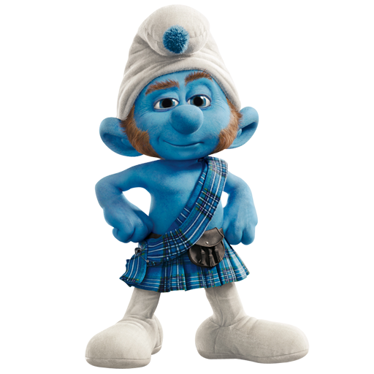
Dělení probíhá úplně stejně, jen jdeš obráceně.

Slide 4
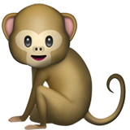
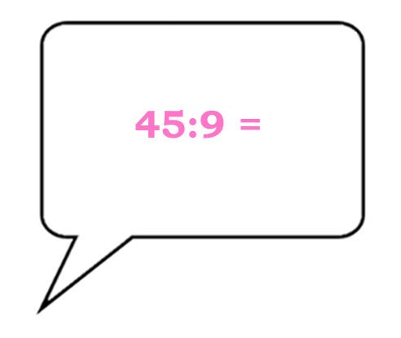
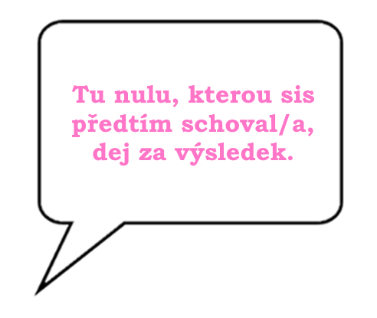
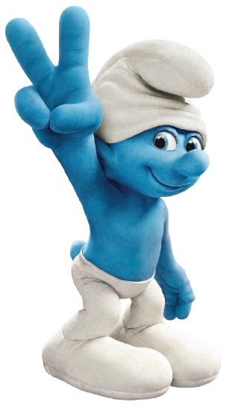
Dělení mimo obor násobilek
450:9 =
5
0
Zk: 50.9 = 450

Slide 5
Vyzkoušej si ☺
240:6 = 490:7 =
720:8 = 560:8 =
810:9 = 400:5 =
630:7 = 350:7 =
540:6 = 100:5 =
280:7 = 100:10 =
180:6 = 500:5 =
300:5= 160:4 =
40
Zk: 40.6 = 240
70
Zk: 70.7 = 490
90
Zk: 90.8 = 720
70
Zk: 70.8 = 560
90
Zk: 90.9 = 810
80
Zk: 80.5 = 400
90
Zk: 90.7 = 630
50
Zk: 50.7 = 350
90
Zk: 90.6 = 540
20
Zk: 20.5 = 100
40
Zk: 40.7 = 280
10
Zk: 10.10 = 100
30
Zk: 30.6 = 180
100
Zk: 100.5 = 500
60
Zk: 60.5 = 300
40
Zk: 40.4 = 160

Slide 6
Otevři si školní sešit.
Napiš dnešní datum.
Podtrhni.
Na samostatný řádek doprostřed –
Dělení mimo obor násobilky.
Na další řádek číslo cv. – 23/8.
Z tohoto cvičení stačí udělat z
každého sloupce 4 příklady.
Strany 19-23 slouží k procvičení
učiva.

Slide 7
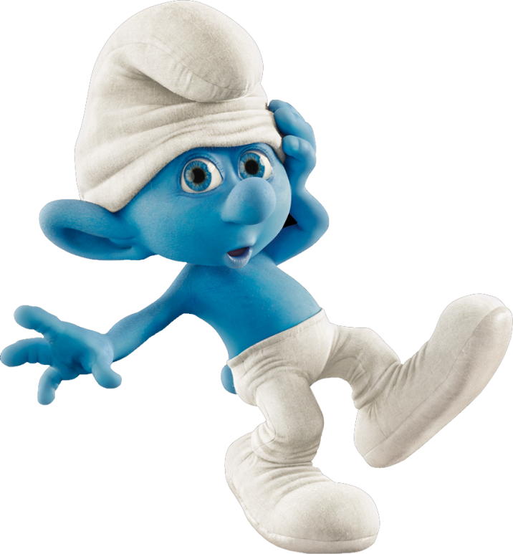
A máme hotovo! Měj se famfárově ☺. Už se na tebe moc těším.

